Slide 1







Analyse prospective des impacts
des dynamiques démographiques
dans le Grand Est
Plateforme régionale du foncier
et de l’aménagement durable
RÉSEAU DES 7 AGENCES D’URBANISME DU GRAND EST · Mai 2026

Slide 2

Les objectifs de l’étude et les principaux constats
Donner à voir les nuances au sein de la région
Une région plutôt atone
  Avec 5,53 millions d’habitants en 2021, le Grand Est demeure l’une des régions les plus peuplées de France, mais sa dynamique est atone
  Alors qu’elle occupait encore le 4e rang national en termes de poids
  de population en 1999, elle se situe désormais au 6e rang
  La région est marquée par la diminution des naissances et le vieillissement
  de la population, qui entraîneront
  des conséquences sur la population active et les emplois
  Montrer l’hétérogénéité des dynamiques entre les différents espaces régionaux et leurs impacts
  Privilégier une approche par bassins de vie, qui sont les territoires vécus
  Aboutir à une typologie de territoires par EPCI
  Analyser les impacts de ces évolutions

Slide 3
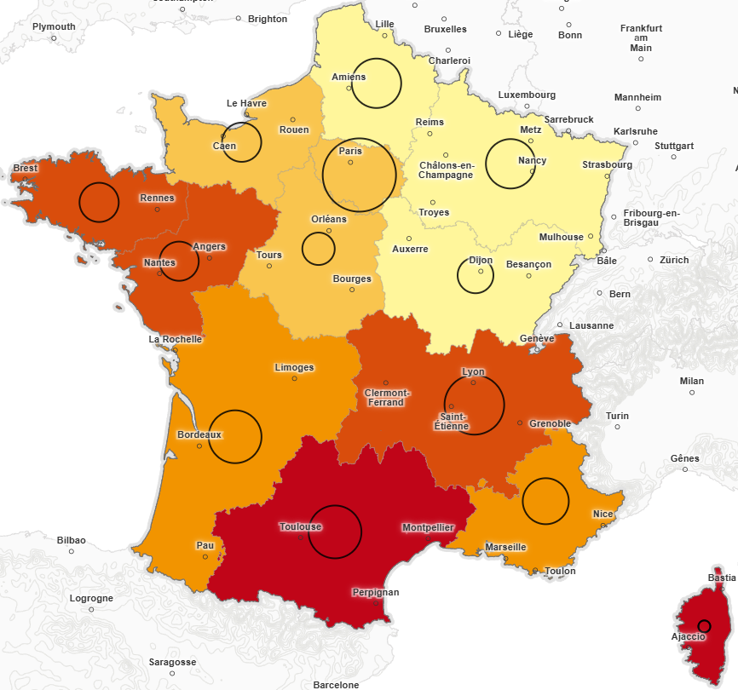

Un grand quart nord-est en perte de vitesse
Taux de croissance annuelle moyen de la population entre 1999 et 2021
Transition démographique
  La décroissance démographique ne se limite plus à quelques territoires en difficulté, mais tend à devenir une réalité pour de nombreuses collectivités
  Le millésime 2023 du recensement de la population fait apparaître que 41 % des EPCI français ont perdu des habitants en 6 ans
  Cette réalité demeure encore largement ignorée, notamment dans les politiques d’aménagement et de planification encore structurées autour de l’objectif de croissance
  Comment anticiper et accompagner cette dynamique pour en limiter les effets négatifs?
Source : INSEE – Séries historiques 2021
Notes:
À rebours d’un imaginaire collectif fondé sur la croissance continue, la France entre dans une phase inédite de transition démographique marquée par le vieillissement de sa population et une forte baisse des naissances.
Longtemps cantonnée à certains territoires en difficulté, la décroissance démographique tend désormais à devenir une réalité pour de nombreuses collectivités.
Pourtant, cette perspective demeure largement impensée, voire niée, dans les politiques d’aménagement et de planification, encore structurées par l’objectif de l’attractivité et de la croissance.
Face à ce basculement, se pose désormais une question centrale : comment anticiper et accompagner cette dynamique pour en limiter les effets négatifs et en faire un levier de recomposition territoriale et environnementale ?

Slide 4
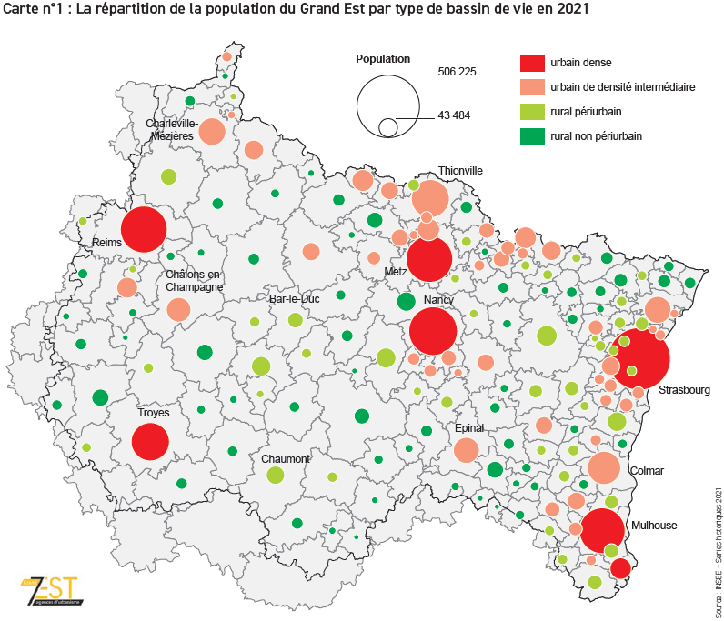
Des variations démographiques qui structurent le territoire
Densités contrastées
  Le Grand Est s’organise autour de 163 bassins de vie urbains et ruraux, qui ne s’opposent pas, mais se complètent
  Les bassins de vie urbains concentrent les deux tiers de la population sur 30 % de la superficie régionale
  Les bassins de vie ruraux rassemblent le tiers de la population du 70 %

Slide 5
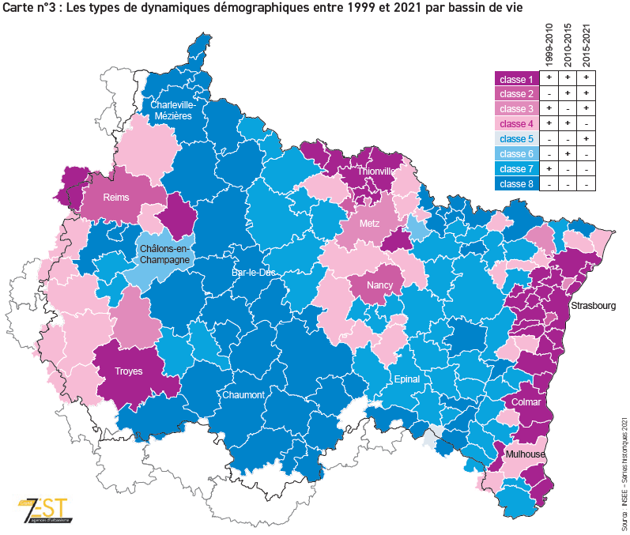
Des variations démographiques qui structurent le territoire
Configurations multiples
  Les variations démographiques entre 1999 et 2021, par périodes intercensitaires illustrent les contrastes internes à la région par bassin de vie
  La plaine d’Alsace, le sillon lorrain et les bassins de vie de Troyes et de Reims et leurs environs sont animés par des dynamiques de croissance
  Une grande écharpe de la pointe de Givet à Chaumont et en remontant le massif vosgien est clairement engagée dans une dynamique de décroissance chronique de la population
  Par choix ou par contrainte, certains ménages se sont éloignés des plus grands pôles

Slide 6
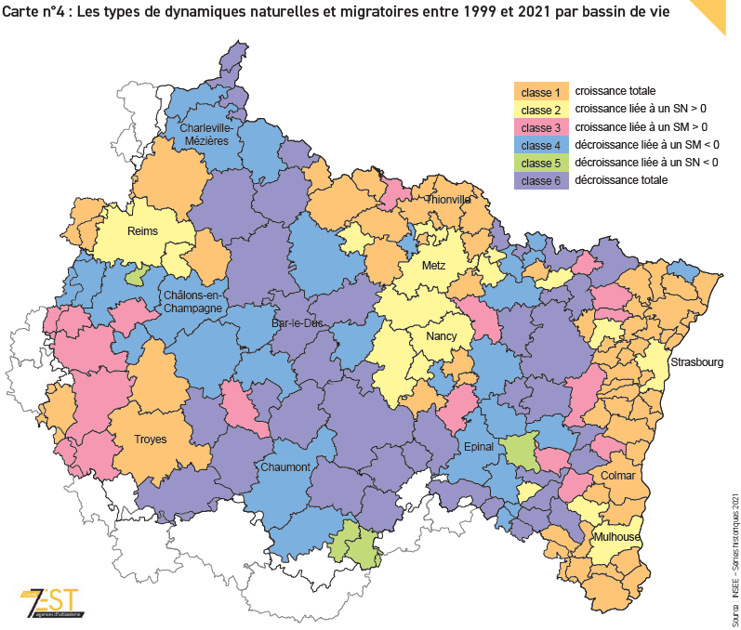
Des moteurs démographiques différenciés
Dynamiques naturelles et migratoires
  Solde naturel et solde migratoire sont les moteurs de la dynamique démographique
  Ils se cumulent à la hausse ou à la baisse
  et modulent les variations de population
  Les bassins de vie des classes 1 à 3 s’inscrivent dans une dynamique démographique de croissance
  60 % des bassins de vie de la classe 1
  se situent en Alsace
  Il ne semble pas y avoir de lien de causalité entre le type de bassin de vie et les dynamiques naturelles et migratoires

Slide 7
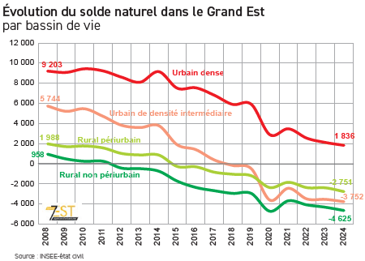
Les balançoires vides
Diminution de la natalité
  Dernier pic de naissances en 2010
  Des causes multiples :
    Diminution du nombre de femmes
    de 15 à 49 ans
    Recul de l’âge de la mère à la naissance du premier enfant
    Renoncements multiples à la politique familiale
    Difficulté à réaliser son désir d’enfant
    Difficultés d’accès au logement pour
    les jeunes ménages
    Craintes sociales, économiques, environnementales, démocratiques
Les bassins de vie urbains de densité intermédiaire et les bassins de vie ruraux périurbains présentent des caractéristiques similaires, notamment en termes de comportement démographique, tandis
que les bassins de vie urbains denses et les bassins de vie ruraux non périurbains sont quasiment diamétralement opposés

Slide 8
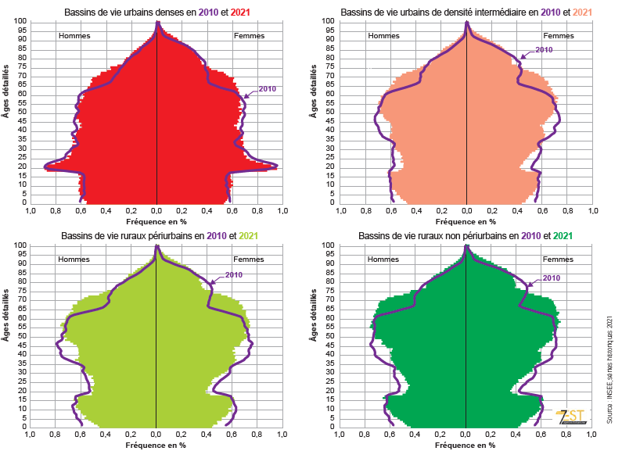
Le règne des tempes argentées
Vieillissement continu
  Vieillissement de la population par modification de la structure par âge
  Gérontocroissance d’autant plus marquée que les bassins de vie sont ruraux :
    Arrivée aux âges avancés des baby-boomers (nés entre 1945 et 1974)
    Allongement de l’espérance de vie
    (+11 ans en 50 ans)
  Quelle accessibilité aux services et équipements du « panier seniors » ?
    Pas de corrélation selon le type de bassin de vie

Slide 9
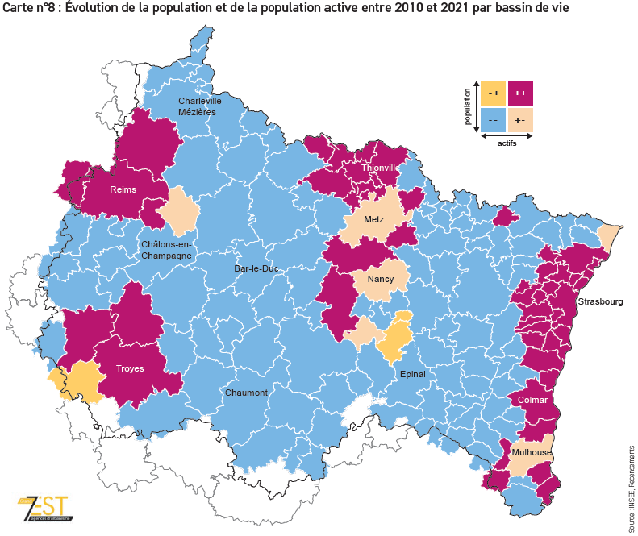
Quatre ensembles territoriaux se détachent
Dynamiques démographiques et économiques
  La dynamique de croissance de la population active est circonscrite
  à 4 ensembles territoriaux en dynamique de croissance démographique
  Toutefois, les bassins de Metz, Nancy et Mulhouse se distinguent avec
  une baisse de leur population active (Baisse des actifs occupés ? Baisse des emplois ?...)

Slide 10
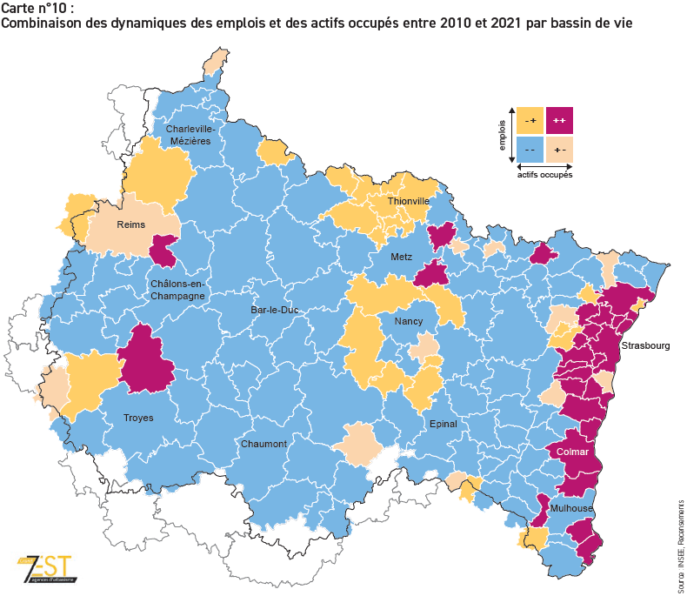
Les effets contrastés de la métropolisation
La métropolisation redéfinit
des espaces fonctionnels
  Une concentration de l’emploi au sein des bassins urbains
  Une couronne périurbaine qui s’étend et devient un espace résidentiel des actifs urbains
  De nouveaux espaces fonctionnels se dessinent et génèrent de nombreux flux entre centralités et périphéries

Slide 11
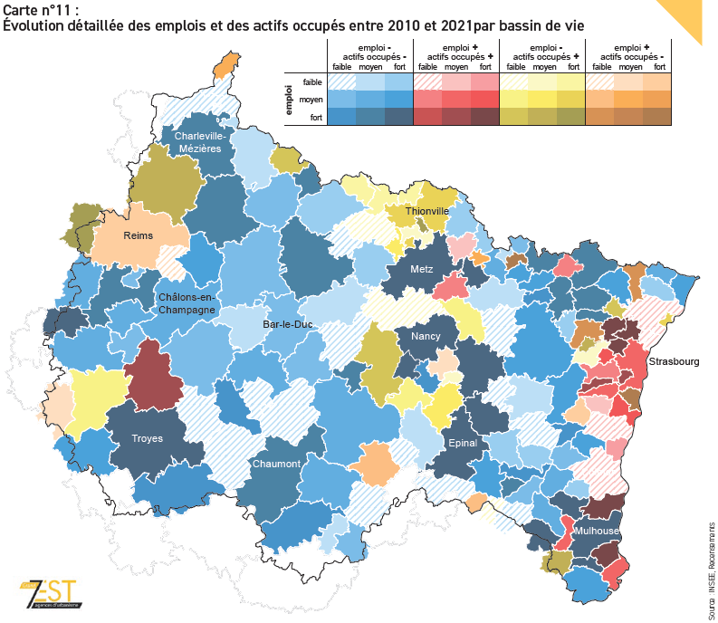
Une dynamique qui diffère en fonction de la typologie
des bassins de vie
Des dynamiques différenciées
  La plaine d’Alsace bénéficie de la plus forte dynamique combinée emplois/actifs occupés, notamment autour du bassin de Strasbourg
  Les bassins du Sillon Lorrain (Metz, Nancy, Epinal) sont les bassins les moins impactés par la baisse d’emplois et d’actifs occupés
  Les bassins ruraux les plus éloignés des espaces métropolisés connaissent la situation la plus défavorable (hachures bleues et pastel bleu)

Slide 12
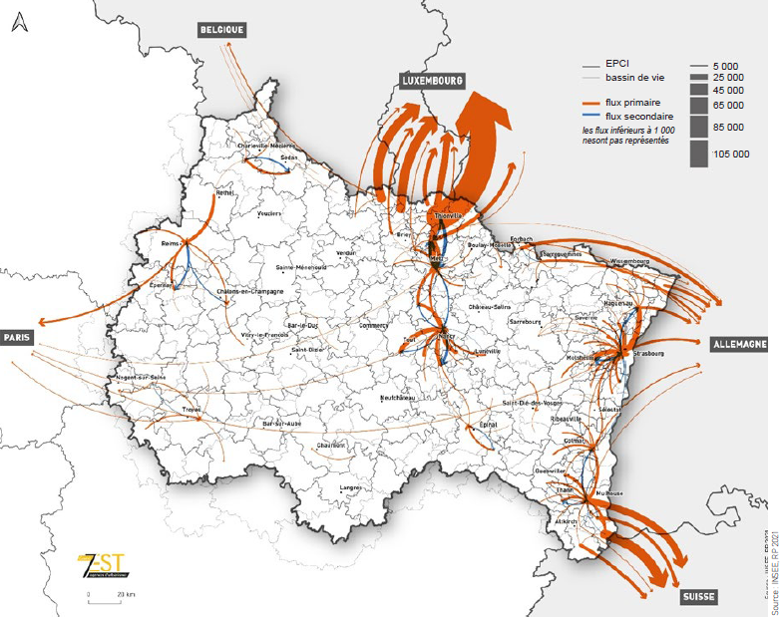
Une dépendance accrue à la dynamique des métropoles frontalières pourvoyeuses d’emplois
  5 bassins urbains denses de la Région Grand Est offrent plus de 100 000 emplois
  La densité des flux avec les bassins périurbains traduit le niveau de dépendance au pôle d’emploi
  Une large interface frontalière permet à la Région de bénéficier d’une dynamique économique extrarégionale :
    107 000 travailleurs frontaliers avec le Luxembourg
    49 000 avec l’Allemagne
    43 500 travailleurs frontaliers avec la Suisse

Slide 13
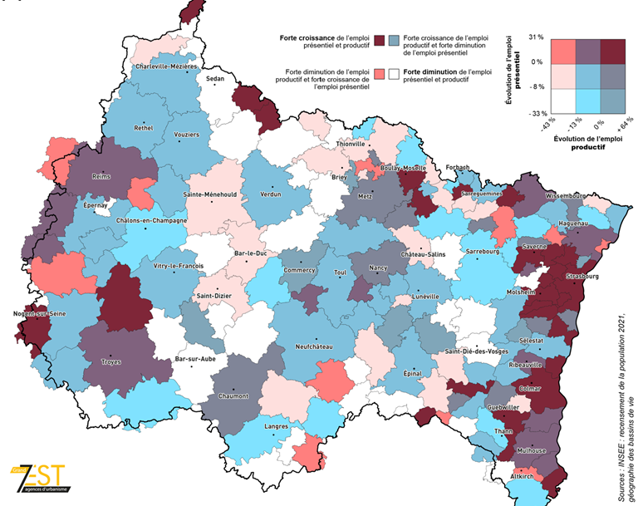
Un recul plus marqué de l’emploi productif
  Perte de 42 000 emplois* en 11 ans, plus de 29 000 emplois productifs
  et près de 13 000 emplois présentiels
  La plupart des bassins de vie, en dehors des 4 ensembles territoriaux en croissance, connaissent une baisse cumulée de leurs emplois présentiels et productifs
  Une économie présentielle plus résiliente mais appelée à faiblir en cas d’une décroissance démographique qui s’installerait durablement
  *Au périmètre des 163 bassins retenus pour l’étude

Slide 14
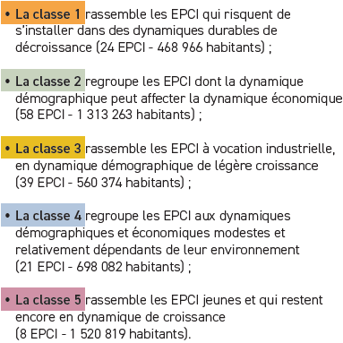
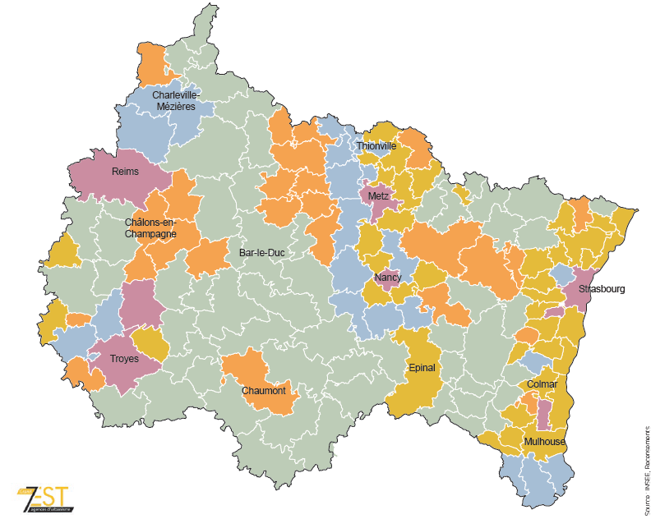
Une typologie des EPCI

Slide 15
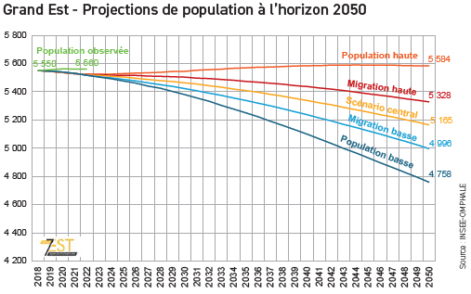
Quel avenir démographique possible ?
Cinq scénarios contrastés
  Les projections démographiques établies
  par l’INSEE sont construites à partir
  des dynamiques passées (2013-2018)
  et selon la méthode des composantes (natalité, mortalité et migrations)
  Pour le Grand Est, ces projections tablent sur une diminution de la population à l’horizon 2050, à l’exception d’un scénario qui envisage une stagnation de la population
  Cependant, si les comportements de fécondité se poursuivent comme entre 2008 et 2024, en plus du vieillissement de la population et de l’augmentation de la mortalité à venir, ce scénario de stagnation n’a que peu de chances de se réaliser

Slide 16
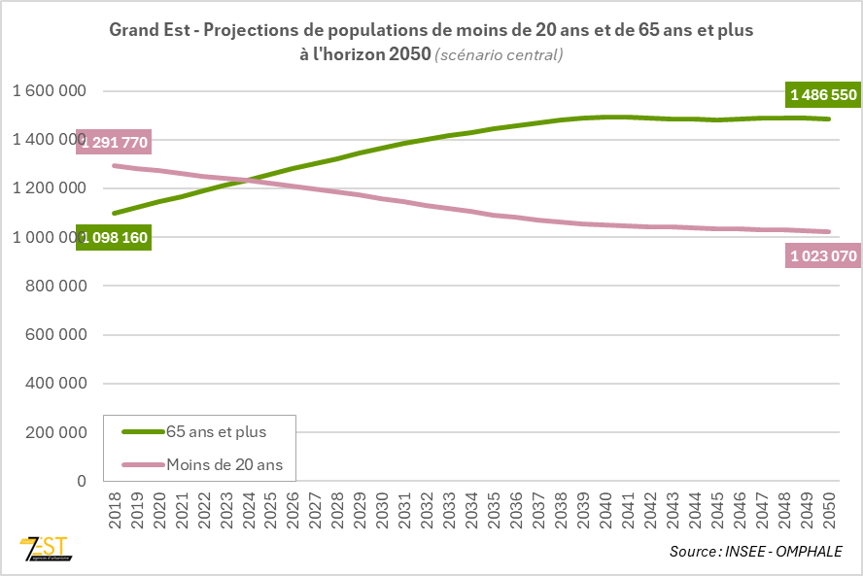
Les projections différentielles de la population
Ralentissement de la croissance démographique
  Une possible inversion de tendance
  à l’horizon 2050, avec une dynamique de décroissance de la population générale
  Croisement des courbes entre
  les moins de 20 ans et les 65 ans et +
  Chaque catégorie d’âge atteindrait néanmoins un plateau à plus ou
  moins brève échéance

Slide 17
Les impacts des dynamiques démographiques
Écosystème lié à l’enfance
Vieillissement
Emplois et activité
  Considérer les personnes
  de 65 ans et plus comme
  un ensemble hétérogène
  Apport des personnes âgées pour le tissu associatif et
  la transmission de savoirs,
  de compétences et d’actifs
  Essor de la silver economy
  Financement du modèle social « à la française »
  Enjeux du vieillissement dans de bonnes conditions (santé, logement, mobilité, accès aux services et équipements, lutte contre le risque d’isolement social, etc.)
  Diminution des effectifs scolaires déjà perceptible,
  qui se répercutera dans les lycées au tournant de 2030
  Perturbation de l’activité économique liée à l’enfance
  et à l’adolescence :
    Industrie de l’habillement
    Industrie de l’ameublement
    Industrie du jeu et des loisirs
    Ajustement des effectifs professionnels (garde d’enfant, enseignement, etc.)
  Stagnation des effectifs de
  la population active avant
  une dynamique décroissante
  Compétitivité et productivité
    Recours à l’immigration ?
    Allongement de la vie professionnelle ?
    Robotisation accrue ?
    Quel(s) usage(s) de l’IA ?
  Vers une société des loisirs ?

Slide 18
Quelles politiques publiques impactées ?
Organisation
des mobilités
Enseignement
Emplois et formation professionnelle
  Transports scolaires
  Trains régionaux
  Dessertes locales par les AOM
  Ouverture/fermeture de lycées
  Redécoupage de la carte scolaire
  Formations post bac
  Accompagnement des métiers
  en tension et redéploiement des métiers du service à la personne
  Prise en compte de la mutation
  de la population active
Développement économique
Santé et action sociale
Aménagement
du territoire
  Structuration de filières
  Devenir de filières émergentes
  Vers une réindustrialisation
  Prise en charge de la dépendance
  Augmentation des coûts de la santé
  Lutte contre l’isolement
  des personnes âgées
  Égalité des territoires
  Désenclavement des espaces ruraux

Slide 19
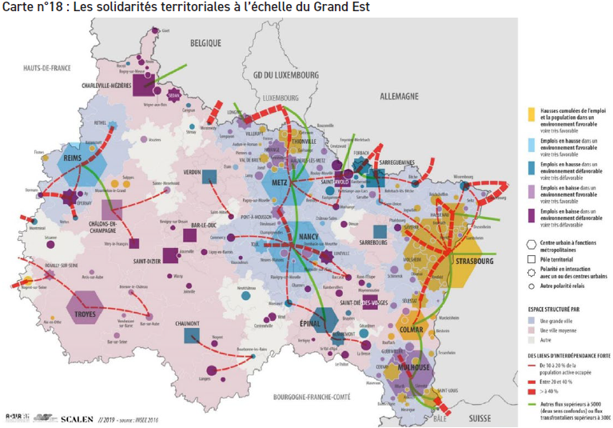
En conclusion
Besoin d’inter-territorialité
et d’habitabilité
  Sortir du modèle de croissance continue, dans lequel le gain de l’un est la perte
  de l’autre, dans un contexte de tensions sur les ressources (eau, sols, énergie, etc.)
  Poursuivre et/ou conforter la mise
  en réseau(x)
  Développer la nature et la qualité
  des relations

Slide 20
Et demain quels scénarios d’évolutions possibles ?
L’effondrement silencieux
L’hyper-métropolisation
  Diminution de 20 % de la population d’ici 2050, particulièrement dans les départements déjà en décroissance (Vosges, Ardennes, Meuse, Haute-Marne)
  Perte de 25 % de la population active
  Désindustrialisation massive
  Fuite des jeunes diplômés vers d’autres régions ou vers l’étranger
  40 % de la population est âgée de 65 ans ou plus
  Explosion des inégalités sociales territoriales, avec aggravation de l’isolement de populations les plus vulnérables
  La population se concentre dans les 4 pôles principaux (Strasbourg, Nancy, Metz et Reims)
  Ces métropoles captent 80 % des emplois et des investissements, creusant les écarts avec les autres territoires
  Les bassins ruraux et les petites villes deviennent des dortoirs qui se déversent
  dans ces métropoles, avec un allongement
  des temps et des distances de déplacement
  Les systèmes de transport sont saturés, les prix de l’immobilier explosent
  Seuls les plus diplômés et fortunés peuvent encore résider dans les métropoles

Slide 21
Et demain quels scénarios d’évolutions possibles ?
La renaissance des territoires
Équilibre métropoles / rural
  La population se stabilise, en limitant
  sa décroissance
  La natalité est relancée grâce au retour
  des jeunes et à l’accueil de migrants
  L’économie présentielle est dynamique
  La coopération économique transfrontalière intègre les bassins luxembourgeois, bâlois et de Sarrebruck
  Les villes moyennes sont revitalisées et
  les campagnes sont vivantes
  La solidarité territoriale s’appuie sur un fonds dédié, qui permet d’assurer la mixité générationnelle et la diffusion de la culture
  en renforçant le lien social
  La région gagne des habitants, grâce à une politique familiale ambitieuse qui dope la natalité
  Le développement économique repose sur 4 piliers : Santé et silver economy, Agroécologie et circuits courts, Industrie verte, Tourisme durable, générant des emplois non délocalisables et « télétravaillables »
  Un vaste réseau de véloroutes et de BHNS relie les territoires entre eux
  Les seniors vivent dans des logements adaptés à proximité des services du quotidien et les jeunes ruraux ont les mêmes chances que les citadins

Slide 22

Merci de votre attention
Pilotes : Vincent FLICKINGER (ADEUS), Laurent MONTOUX (SCALEN)
Équipe projet : Klervi ANTHOINE et Jennifer KEITH (AFUT Sud Alsace), Marie-Charlotte DEVIN (AGURAM), Stéphane BERNARD (AUDRR), Christophe MELE (AUDC), Michaël VOLLOT (AGAPE)

